Slide 1

BÀI 4. GIAI ĐIỆU ĐẤT NƯỚC.
Văn bản 2.
Gò me
( Hoàng Tố Nguyên)

Slide 2
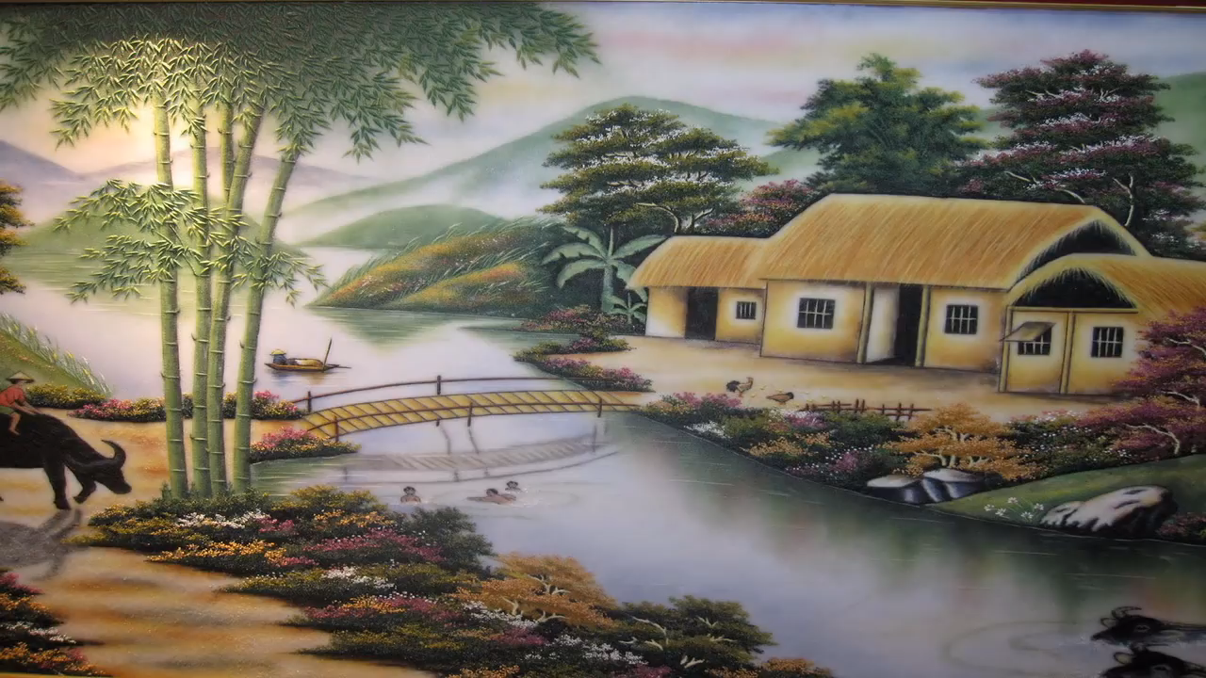

Slide 3
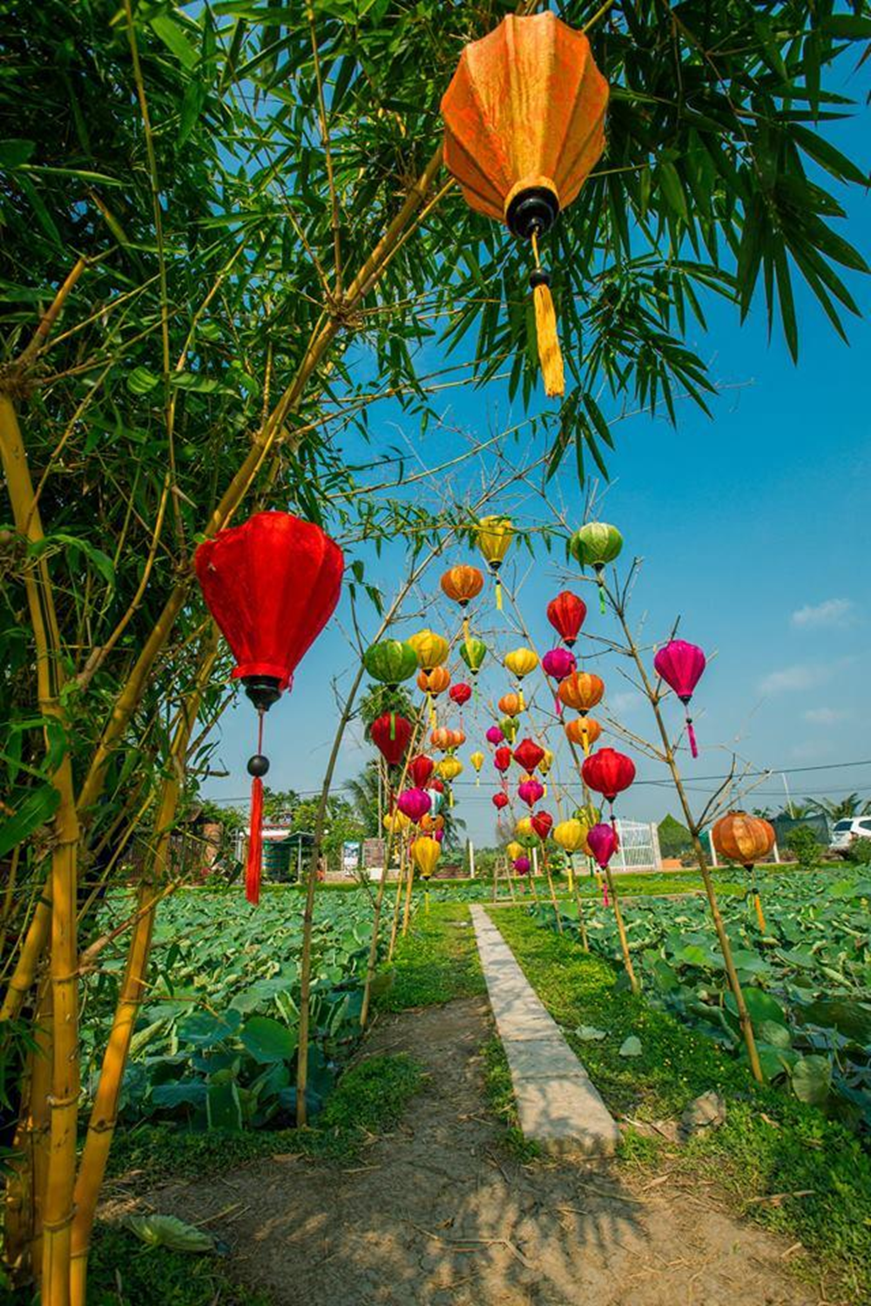
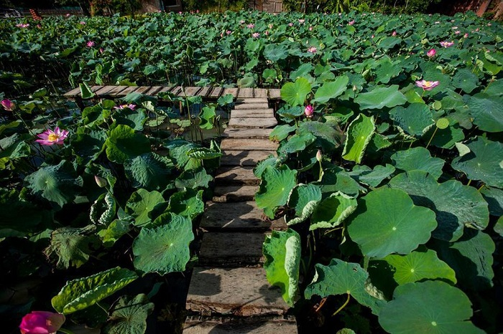
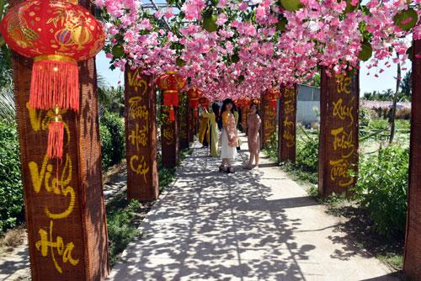
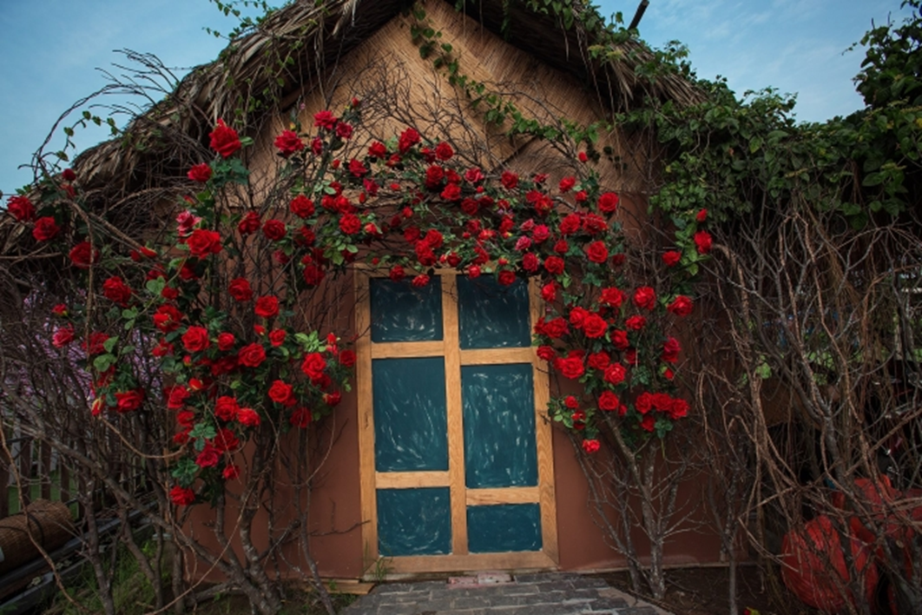
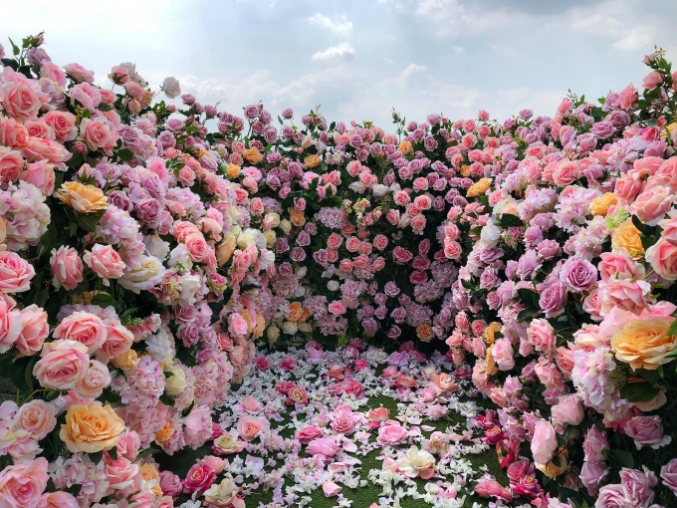
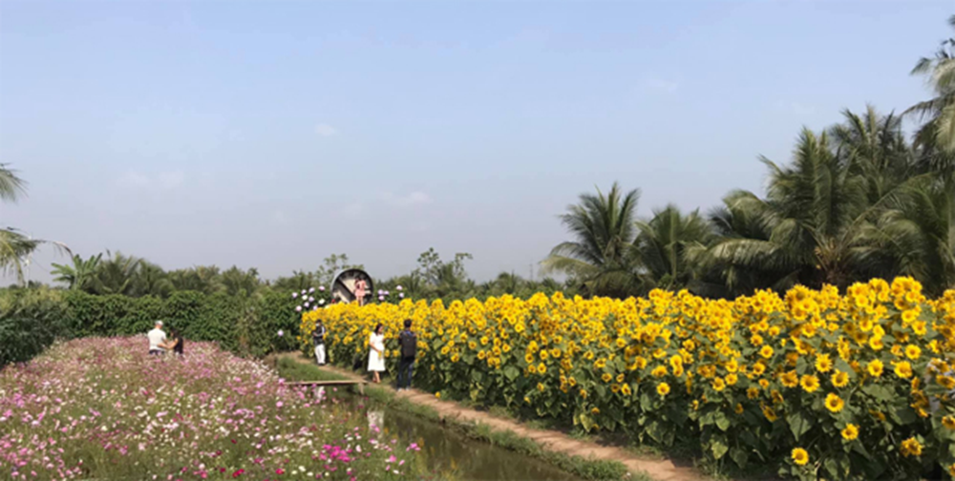
GÒ ME

Slide 4
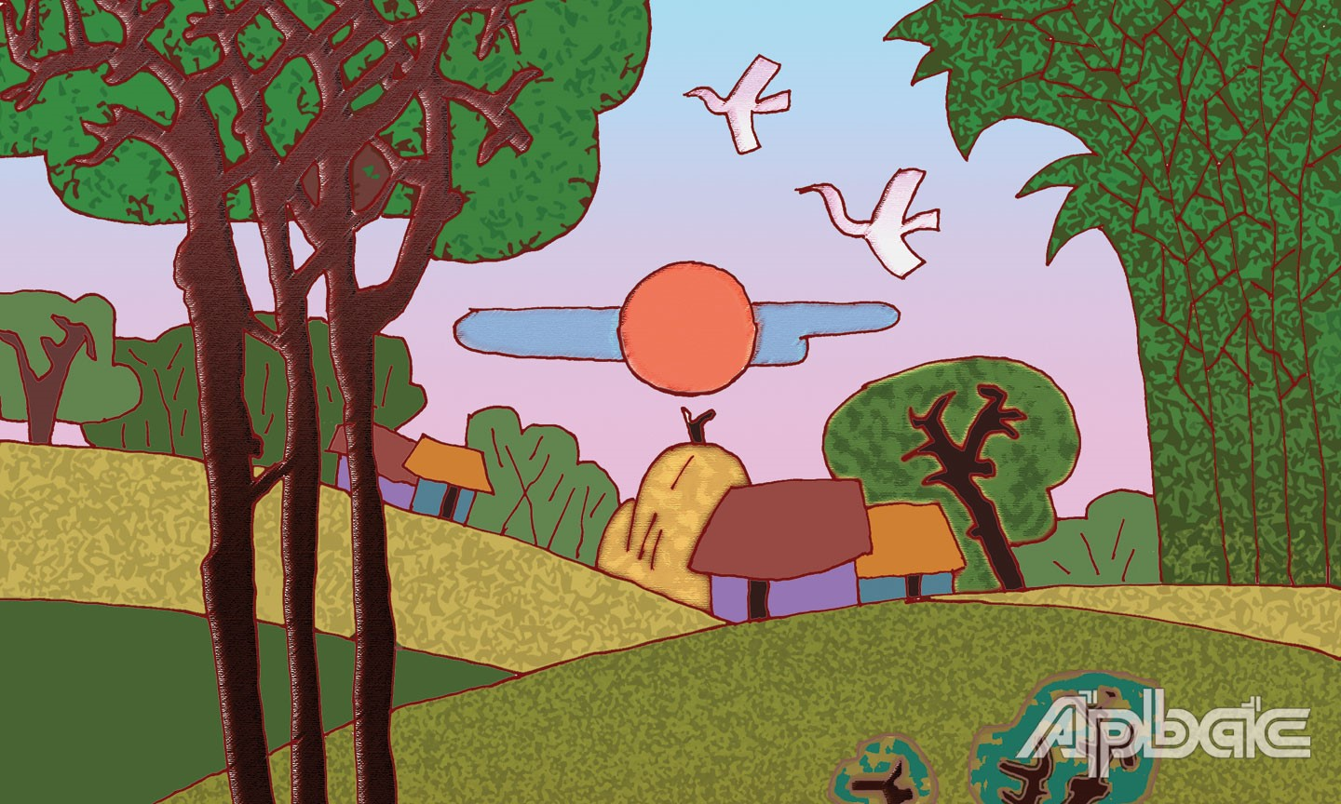
Văn bản 2.
Gò me
( Hoàng Tố Nguyên)
I. Tiếp xúc văn bản.
1. Đọc, chú thích

Slide 5

GÒ ME
Quê tôi đó! Mặt trông ra bể, Đóm hải đăng tắt lóe đêm đêm. Con đê cát đỏ cỏ viền, Leng keng nhạc ngựa ngược lên chợ Gò. Ruộng vây quanh, bốn mùa gió mát, Lúa Nàng - keo chói rực mặt trời. Ao làng trăng tắm, mây bơi, Nước trong như nước mắt người tôi yêu. Quê tôi sớm sớm, chiều chiều, Lao xao vườn mía. Mái lá khoan thai thở làn khói nhẹ, Những chị, những em má núng đồng tiền. Nọc cấy, tay tròn, nghiêng nón làm duyên, Véo von điệu hát cổ truyền. Tre thôi khúc khích, mây chìm lắng nghe:
“Hò ơ... Trai Biên Hòa lụy gái Gò Me, Không vì sắc lịch, mà chỉ vì mê giọng hò”.
Ôi, thuở ấu thơ, Cắt cỏ, chăn bò. Gối đầu lên áo, Nằm dưới làn me, nghe tre thổi sáo. Lòng nghe theo bướm, theo chim, Mạ non cong vắt lưỡi liềm, Lá xanh như dải lụa mềm lửng lơ.
[…]Tôi nằm trên võng mẹ đưa, Có chim cu gáy giữa trưa hanh nồng. Tiếng ai vút đầu bông lúa chín, Gió dìu vương xao xuyến bờ tre:
“Hò ơ... Trai Biên Hòa lụy gái Gò Me Không vì sắc lịch, mà chỉ vì mê giọng hò!” Chị tôi má đỏ thẹn thò, Giã me bên trã canh chua ngọt ngào.
( HOÀNG TỐ NGUYÊN)

Slide 6

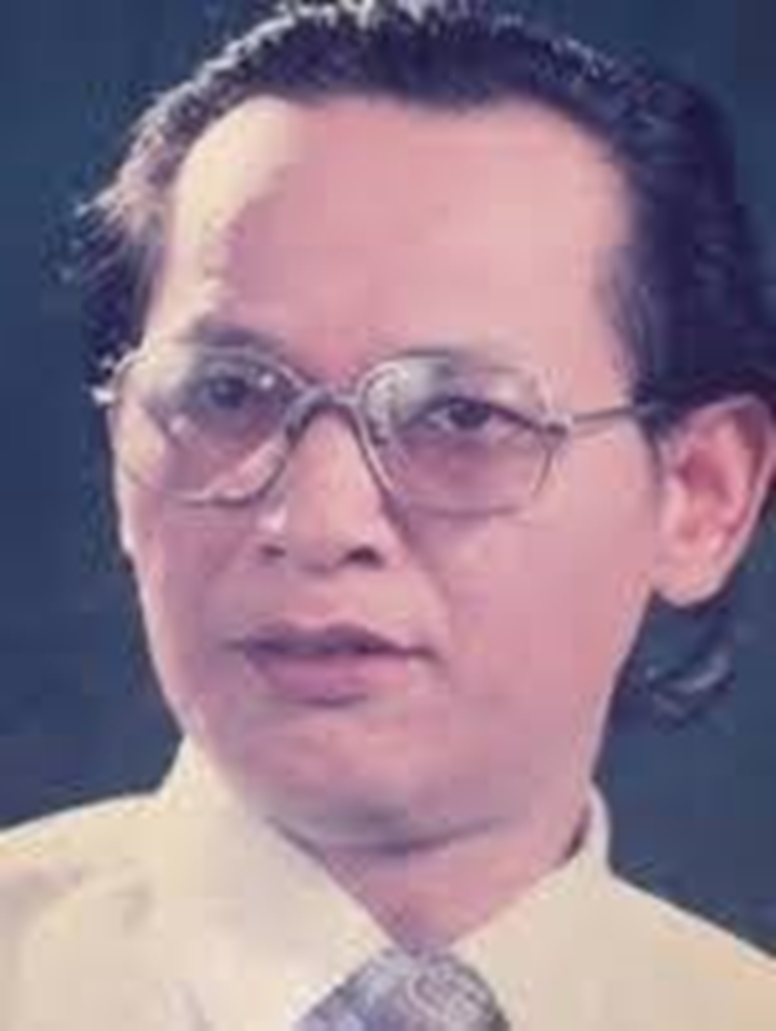
2. Tác giả.
- Hoàng Tố Nguyên ( 1929-1975)
- Tên khai sinh là Lê Hoằng Mưu, quê ở xã Bình Ân, huyện Gò Công Đông, tỉnh Tiền Giang.
- Ông là nhà thơ lớn của đất nước. Hội viên Hội Nhà văn Việt Nam (1957).
- Tham gia kháng chiến và hoạt động văn nghệ ở chiến khu Tây Nam Bộ từ những năm kháng chiến chống thực dân Pháp.
* Các tác phẩm đã xuất bản:
- Gò Me 1957
- Quê chung 1962
- Truyện thơ Đổi đời (1955)
- Từ nhớ đến thương 1980
- Đất nước (1956)
- Từ nhớ đến thương 1950.
- Gửi chiến trường chống Mỹ 1966
- Tên quê hương 1976

Slide 7
3. Tác phẩm.
- Thể loại: thơ trữ tình
- PTBĐ: biểu cảm kết hợp miêu tả.
- Trích trong tập thơ cùng tên.
- Tập thơ “Gò Me” của Hoàng Tố Nguyên gồm 13 bài, xuất bản năm 1957 đã gây được tiếng vang lớn, tạo nên tên tuổi Hoàng Tố Nguyên. Nội dung tập thơ chủ yếu thể hiện tấm lòng thương nhớ quê hương của tác giả.

Slide 8
II. Khám phá văn bản.
1. Vẻ đẹp của cảnh sắc thiên nhiên và con người.
Quê tôi đó! Mặt trông ra bể, Đóm hải đăng tắt lóe đêm đêm. Con đê cát đỏ cỏ viền, Leng keng nhạc ngựa ngược lên chợ Gò. Ruộng vây quanh, bốn mùa gió mát, Lúa Nàng - keo chói rực mặt trời. Ao làng trăng tắm, mây bơi, Nước trong như nước mắt người tôi yêu. Quê tôi sớm sớm, chiều chiều, Lao xao vườn mía. Mái lá khoan thai thở làn khói nhẹ,
Nằm dưới làn me, nghe tre thổi sáo. Lòng nghe theo bướm, theo chim, Mạ non cong vắt lưỡi liềm, Lá xanh như dải lụa mềm lửng lơ.
[…]Tôi nằm trên võng mẹ đưa, Có chim cu gáy giữa trưa hanh nồng. Tiếng ai vút đầu bông lúa chín, Gió dìu vương xao xuyến bờ tre:

Slide 9

THẢO LUẬN NHÓM
Nhóm 1: Cảnh sắc Gò Me được miêu tả với ánh sáng như thế nào? Tác giả đã sử dụng biện pháp nghệ thuật gì để làm nổi bật ánh sáng tại Gò Me.
Nhóm 2: Cảnh sắc Gò Me được miêu tả với âm thanh như thế nào? Tác giả đã sử dụng biện pháp nghệ thuật gì để làm nổi bật âm thanh tại Gò Me?
Nhóm 3: Cảnh sắc Gò Me được miêu tả với không gian như thế nào? Tác giả đã sử dụng biện pháp nghệ thuật gì để làm nổi bật không gian tại Gò Me.

Slide 10
Nội dung | Hình ảnh, từ ngữ tiêu biểu | Biện pháp nghệ thuật – Tác dụng
Cảnh sắc thiên nhiên
Ánh sáng:
Âm thanh:
Không gian
→?Em có nhận xét gì về cảnh sắc Gò Me qua những vần thơ của tác giả

Slide 11
Nội dung | Hình ảnh, từ ngữ tiêu biểu | Biện pháp nghệ thuật – Tác dụng
Cảnh sắc thiên nhiên
Ánh sáng:
+ Đốm hải đăng tắt, lóe
+ Lúa nàng keo chói rực mặt trời
+ Lá xanh
→ Ánh sáng hiện lên phong phú với nhiều màu sắc, cung bậc của những quãng thời gian khác
→NT: liệt kê, nhân hóa, từ láy…
➔ Âm thanh vui tai, tạo cảm giác yên bình, dễ chịu
Âm thanh:
+ Leng keng nhạc ngựa
+ Lao xao vườn mía
+ Mái lá khoan thai thở
+ Tre thổi sáo
+ Chim cu gáy
→NT: liệt kê, so sánh
➔ Không gian mênh mông, thoáng đãng của miền quê với đồng ruộng, ao làng, biển cả.
Không gian
+ Con đê, ruộng, chợ Gò
+ Lúa keo
+ Ao làng
+ Vườn mía, hàng me, lá xanh
→Vẻ đẹp nên thơ, xanh mát → như thiết tha mời gọi níu giữ con người ở lại với cuộc sống, với con người Gò Me

Slide 12
Qua những chi tiết các em vừa khám phá như: Con đê - cát đỏ cỏ viền . Lúa nàng keo- chói rực mặt trời. Ao làng- trăng tắm, mây bơi. Nước - trong như nước mắt người tôi yêu; Me non - cong vắt lưỡi liềm. Lá - xanh như dải lụa mềm lửng lơ… Các em để cảm nhận được vẻ nên thơ và xanh mát của Gò Me. Vậy những cô gái Gò Me mang vẻ đẹp như thế nào. ...

Slide 13
CÂU HỎI THẢO LUẬN ? Đọc đoạn thơ và cho biết các cô gái Gò Me được tác giả miêu tả với những chi tiết nào? Em có nhận xét gì về nghệ thuật sử dụng từ ngữ và vẻ đẹp của con người Nam Bộ hiện lên qua đoạn thơ?

Slide 14
* Vẻ đẹp con người.
Những chị, những em má núng đồng tiền. Nọc cấy, tay tròn, nghiêng nón làm duyên, Véo von điệu hát cổ truyền. Tre thôi khúc khích, mây chìm lắng nghe:
…
Chị tôi má đỏ thẹn thò, Giã me bên trã canh chua ngọt ngào.

Slide 15
Nội dung | Hình ảnh, từ ngữ tiêu biểu | Nhận xét
Vẻ đẹp con người
- Những chị, những em - má núng đồng tiền
- Nọc cấy, tay tròn, nghiêng nón làm duyên.
- Véo von điệu hát cổ truyền;
- Chị tôi - má đỏ, thẹn thò
- Giã me bên trã canh chua ngọt ngào
NT: từ láy, tính từ, động từ
➔ Hình ảnh những con người lao động chân chất, khoẻ khoắn, duyên dáng, yêu đời, gắn bó với quê hương xứ sở,...

Slide 16
Thảo luận :
+Câu hò được tác giả dẫn lại mấy lần? Theo em, tác giả hai lần dẫn lại câu hò gợi cho em suy nghĩ gì?
+ Em cảm nhận như thế nào về tình cảm của tác giả với Gò Me?

Slide 17
2. Cảm xúc của nhà thơ.
- Câu hò được dẫn lại: 2 lần –> nét sinh hoạt văn hóa truyền thống của quê hương.
- Điệu hò làm nên vẻ đẹp, bản sắc của vùng đất này => người đi xa nhớ về hương thường nhớ về những câu hò thân thương
-Tình cảm của tác giả:
+tự hào về vẻ đẹp thiên nhiên, con người, văn hóa, lịch sử của quê hương,
+Thể hiện tình yêu, nỗi nhớ da diết đối với quê hương của tác giả.
Quê tôi đó,…
“Hò ơ... Trai Biên Hòa lụy gái Gò Me, Không vì sắc lịch, mà chỉ vì mê giọng hò”.
….
Ôi, thuở ấu thơ, Cắt cỏ, chăn bò. Gối đầu lên áo, Nằm dưới làn me, nghe tre thổi sáo.
….
“Hò ơ... Trai Biên Hòa lụy gái Gò Me Không vì sắc lịch, mà chỉ vì mê giọng hò!”

Slide 18
III. Tổng kết.
1. Nghệ thuật.
- Thể thơ trữ tình, sử dụng hình ảnh, ngôn ngữ giầu sức gợi.
2. Nội dung.
- Vẻ đẹp thiên nhiên và con người.
- Tình yêu, nỗi nhớ da diết, niềm tự hào đối với quê hương.

Slide 19
IV. Luyện tập.
BT1. Nhớ lại một số tác phẩm mà em đã học, đã đọc trong đó tác giả cũng lấy tên một vùng đất làm nhan đề tương tự như bài thơ Gò Me
- Gợi ý: Các tác phẩm như: Cô Tô, Hang Én, Cửu Long Giang ta ơi,...

Slide 20
BT2. viết đoạn văn nêu cảm nhận về đoạn thơ từ
“ Ổi, thuở ấu thơ
…
Lá xanh như dải lụa mềm lửng lơ.”
* Gợi ý.
- Yêu cầu: viết được đoạn văn nêu cảm nhận về đoạn thơ
+ Cảm nhận về tình cảm của tác giả thể hiện trong đoạn thơ.
+ Cái hay, nổi bật của ngôn ngữ, giọng điệu của đoạn thơ.
tình cảm đoạn thơ đã khơi gợi trong lòng người học…

Slide 21
V. Vận dụng.
1. Ghi lại cảm xúc, suy nghĩ của em về quê hương mình.
2. Lập kế hoạch hành động của cá nhân trong việc thể hiện tình cảm, trách nhiệm với quê hương.

Slide 22
* Hướng dẫn học tập.
- Nội dung: Thực hành Tiếng Việt:
+ Nghĩa của từ.
+ Dấu câu.
+ Biện pháp tu từ.
- Yêu cầu:
+ Xem, nhớ lại kiến thức Ngữ văn 6 về các nội dung: Nghĩa của từ; Dấu câu; Biện pháp tu từ.
+ Đọc, xác định yêu cầu của bài tập.
+ Vận dụng kiến thức đã học để hoàn thành các bài tập

